Slide 1
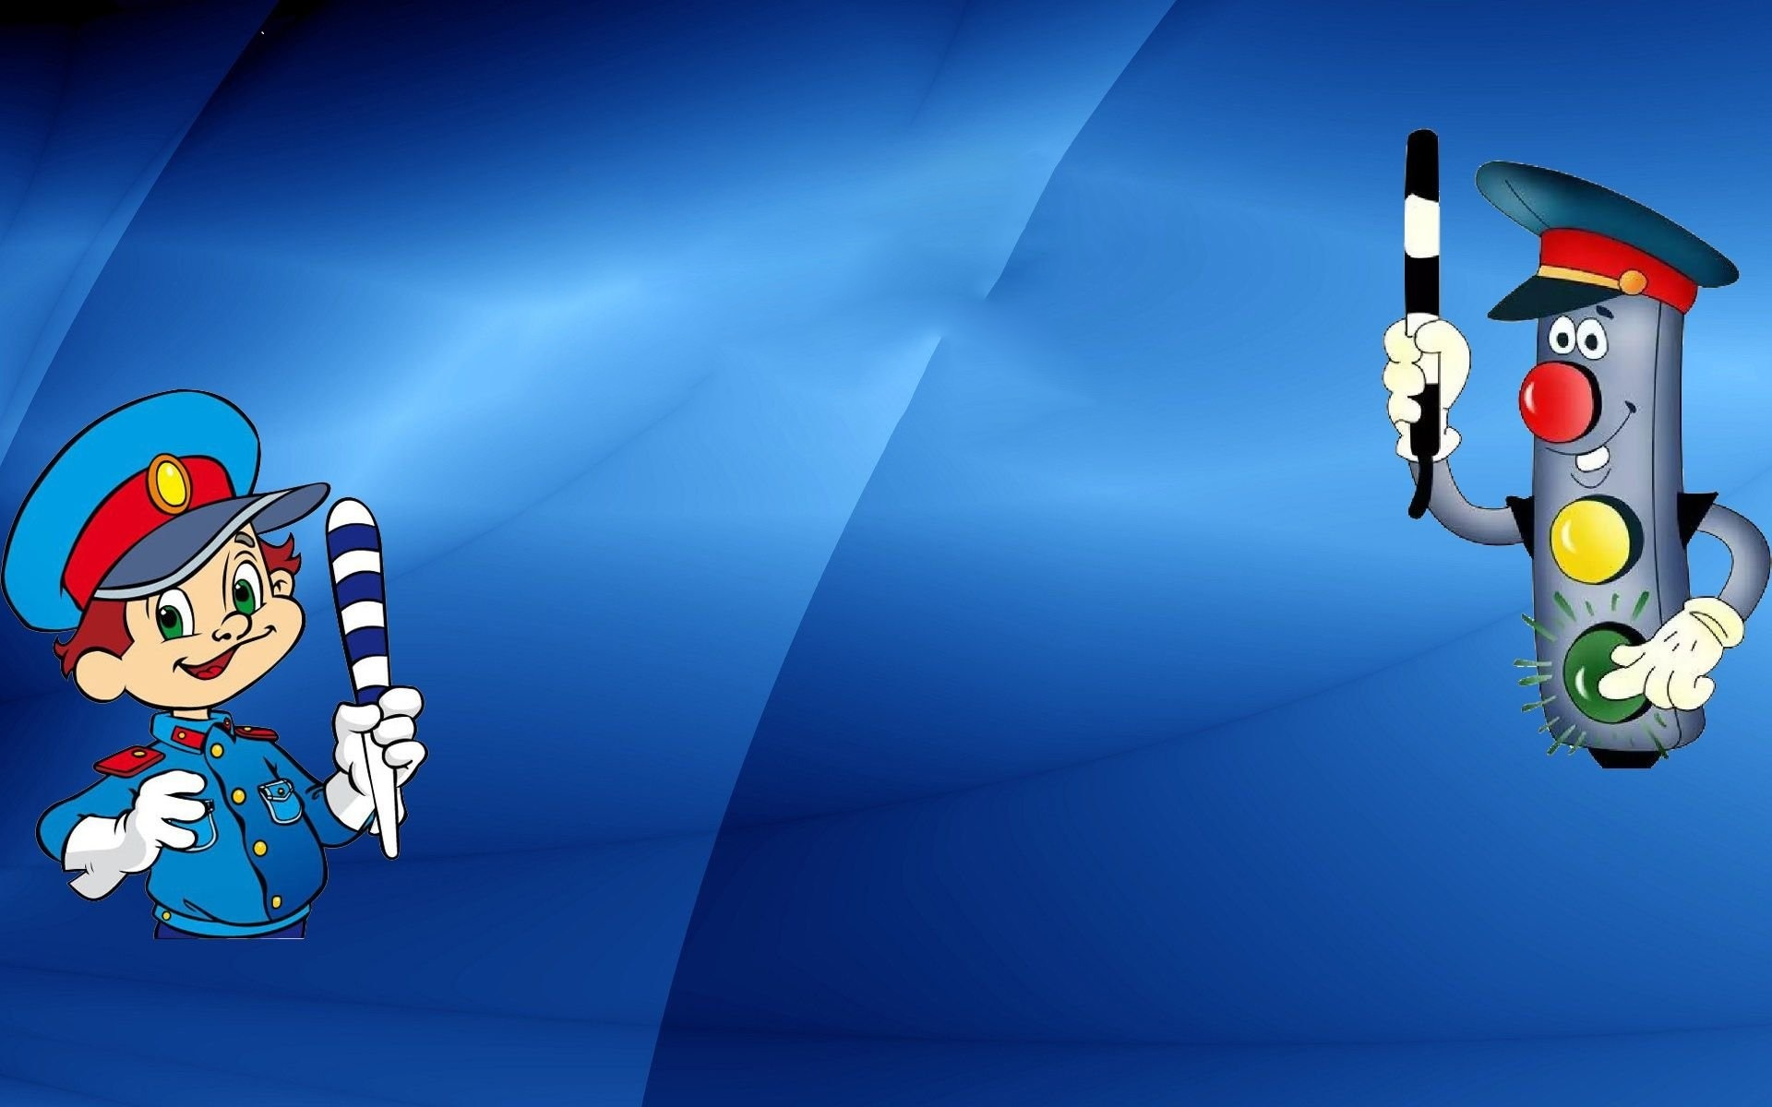
ГБОУ школа №657 Приморского района Санкт-Петербурга
«Наш друг –
Светофор»
Воспитатель: Смирнова Е.Е.

Slide 3
привет

Slide 15
Электронные ресурсы
1) https://krot.info/
2) https://yandex.ru/
3) https://office-apps.net/

